Slide 1
DOCUMENTAZIONE
INDICE
INTRODUZIONE
ARCHITETTURA DEL SISTEMA
DIAGRAMMA DELLE CLASSI
DETTAGLI IMPLEMENTATIVI
SPECIFICA ALGEBRICA (Stack)
SOLUZIONE DEL GIOCO
AUTORI:
MASSIMO TUBITO
DOMENICO VICENTI
VIGNOLA FRANCESCO

Slide 2
INTRODUZIONE
La trama del gioco ha preso spunto dall’opera “l’immortale” di Hiroaki Samura, modificando la trama inquanto Manji dopo aver ucciso 100 samurai non riesce a scappare ma viene catturato e reso cieco, Rin invece, non è la figlia di un maestro di un dojo ma è stata reinterpretata come la donna alle servitù del padrone.
Il gioco è ambientato circa nel 1782 (nella metà dello shogunato), all’ interno di una prigione del capo di un villaggio dove venivano rinchiusi chiunque si fosse opposto alla legge del padrone.
Abbiamo scritto questa trama inquanto volevamo adattarla al tipo di gioco “Avventura Testuale”, infatti il protagonista non potendo vedere deve chiedere informazioni a Rin su tutto ciò che lo circonda. L’ utente quindi si immedesima perfettamente in Manji inquanto comunica direttamente con Rin la quale risponde ad ogni comando dicendo l’azione eseguita o nel caso in cui il comando non è ben chiaro o non può essere al momento eseguito, la ragazza avverte l’utente e in alcuni casi dandogli anche dei consigli.
Il gioco inizierà dalla cella di Manji e avrà come obiettivo quello di uscire dalla prigione, durante l’avventura l’utente dovrà affrontare alcuni ostacoli come guardie o trappole. Anche in una prigione però si possono trovare persone non ostili, disposte ad aiutare Manji proponendogli scambi o risoluzione di indovinelli.

Slide 3
ARCHITETTURA DEL SISITEMA
Non abbiamo utilizzato uno stile architetturale standard, ma abbiamo strutturato il nostro sistema creando package le cui classi hanno compiti specifici comuni, quali:
Parser : si occupa dell’ interazione utente-macchina riconoscendo il comando inserito e successivamente comunicandolo al package gioco;
Gioco : si occupa dell’ inizializzazione e gestione del gioco, istanziando le stanze e eseguendo i comandi dati in input dall’ utente;
Salvataggio : si occupa della serializzazione e deserializzazione su file dei dati di una partita necessari per la ripresa della stessa in un secondo momento;
Threads : si occupa di gestire i processi in background sempre attivi quali il tempo e la musica.
Database : tiene traccia dei dati delle partite giocate ordinandole per punteggio;
Npc : contiene gli oggetti che astraggono il concetto di npc (amichevoli e non) inseriti nel gioco;
…

Slide 4
…
Oggetti : contiene tutti gli oggetti con cui il giocatore dovrà interagire nel corso del gioco;
Giocatore : contiene le informazioni relative al giocatore e del suo inventario;
Comandi : contiene informazioni sulla struttura e tipologia di un comando prendibile in input inserito dall’ utente;
Utilità : contiene una classe nella quale vi sono diverse funzioni versatili chiamate in molte parti del programma;
Stanze : contiene le classi che astraggono il concetto di stanza e le sue proprietà;
Swing :contiene le interfacce che consentono di interagire con l’utente;

Slide 5
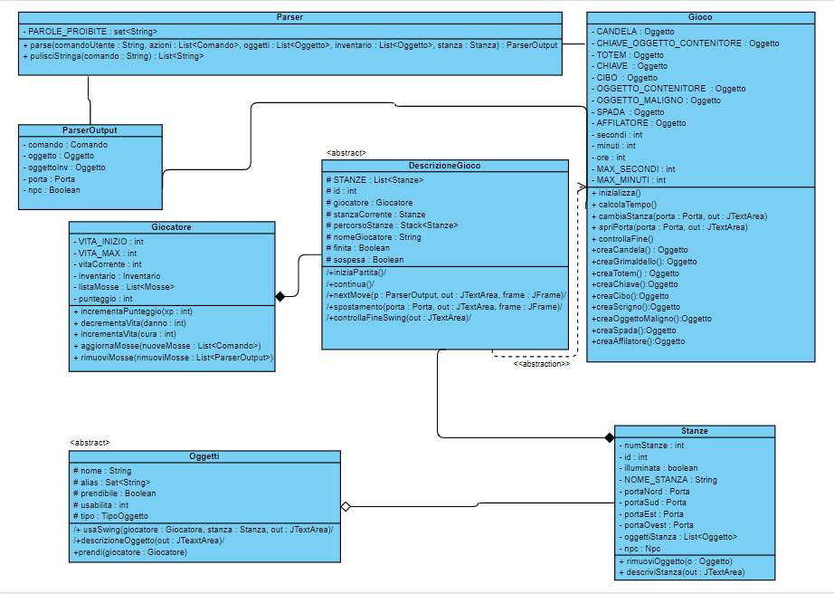
DIAGRAMMA UML DELLE CLASSI

Slide 6
DETTAGLI IMPLEMENTATIVI
Sono stati implementati:
Threads: implementati due thread ,uno per tener traccia del tempo di gioco e l’altro per avere un sottofondo musicale in background. Il Thread tempo incrementa un counter ogni 1000 ms, viene avviato all’inizio della partita (anche se già esistente, in questo caso il tempo verrà sommato a quello precedente) e arrestato quando la partita viene conclusa o sospesa. Il thread musica avvia il file audio nel momento in cui viene eseguita l’applicazione e termina alla sua chiusura, inoltre gestisce le possibilità di attivare e disattivare l’audio in un qualsiasi momento di gioco.
DataBase: implementato per tener traccia delle partite (finite per vittoria o sconfitta o in sospeso) degli utenti, ogni partita viene registrata al momento della sua creazione, ad ogni salvataggio (e in caso di fine) vengono aggiornati i dati della partita. Una partita nel database viene cancellata se è cancellata dal file su cui vengono serializzati i dati;
File: implementato per il salvataggio di una partita e la sua ripresa in un secondo momento, su di esso sono salvati tutti i dati necessari a settare un oggetto di «gioco» in modo tale che l’utente possa riprendere a giocare ritrovandosi nella stessa situazione del suo ultimo salvataggio;
…

Slide 7
…
Npc: il metodo principale per l’utilizzo degli npc è ricorsivo e permette l’interazione con l’utente in tutti i diversi casi, ovvero:
Se l’ npc è morto o vivo
Se l’ npc è accontentato o no
Se l’ npc è Conosciuto o sconosciuto
Avvenuto lo scambio o l’interazione da morto con risposta affermativa
- Swing: abbiamo implementato le swing utilizzando un unico JFrame e per ogni interfaccia di gioco vi è un Jpanel che la gestisce

Slide 8
SPECIFICA ALGEBRICA STACK
Il programma utilizza la struttura dati «Stack» per la gestione dello spostamento tra le stanze
Operazioni:
new_stack:
() → Stack;
is_empty:
Stack → Bool;
push:
(Data, Stack) → Stack;
top:
Stack → Data;
pop:
Stack → Stack;
equals:
(Stack, Stack) → Bool;
Vincoli sui metodi new_stack, is_empty, push, top, pop in modo che lo Stack generato da new_stack e push abbia per ogni [i in Data, s in Stack] :
isEmpty(new_stack()) = true;
isEmpty(push(i,s)) = false;
top(newStack()) = error;
top(push(i,s)) = i;
pop(newStack) = error;
pop(push(i,s)) = s;
Equals(newStack(), push(i, newStack())) = false;
Equals(push(i, newStack()), push(i’, newStack())) = false;
Equals(push(i, newStack()), push(i, newStack())) = true;
Equals(newStack(), newStack()) = true;

Slide 9
SOLUZIONE DEL GIOCO
Per completare il gioco, l’ obiettivo è quello di uscire dalla prigione, ovvero arrivare al ‘giardino della prigione’.
Nel corso della partita vi saranno delle porte chiuse che conducono a stanze importanti per il completamento del gioco.
Si possono trovare due tipi di porta, quelle argentate che richiedono una chiave per essere aperte e quelle dorate che richiedono un totem per essere aperte. Entrambi gli oggetti si trovano nelle stanze ‘tesoreria’.
La chiave si trova nella prima tesoreria trovabile nel gioco, per accedervi non servirà nessun tipo di oggetto in quanto la porta è aperta, per ottenere la chiave bisognerà interagire con l’ npc o uccidendolo e derubandolo oppure dare la risposta esatta all’ indovinello (la risposta corretta è la A cioè ‘un sogno’).
Il totem invece si trova nella seconda tesoreria trovabile nel gioco, infondo al corridoio. Per accedervi bisognerà aver già con sé la chiave inquanto la porta è di tipo argento ed è chiusa. Una volta dentro, non si potrà eseguire nessuna mossa inquanto la stanza sarà buia, quindi, bisognerà procurarsi una candela per illuminare la stanza. Bisognerà nuovamente interagire con l’ npc presente o uccidendolo oppure risolvendo il suo indovinello (la risposta corretta è la C ‘una mappa’).
Una volta ottenuto il totem bisogna recarsi nella stanza ‘entrata della prigione’ e aprire la porta dorata a nord e accedervi.
La porta dorata conduce al giardino della prigione, in questo modo il gioco sarà completato.

